Slide 1


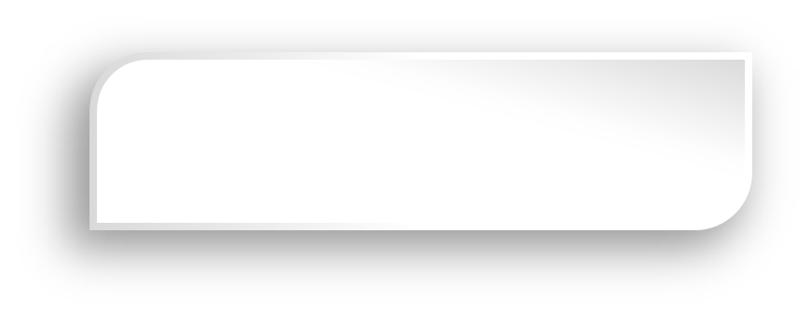







零死角玩转STM32—M4系列
什么是寄存器
淘宝：firestm32.taobao.com
论坛： www.chuxue123.com
扫描进入淘宝店铺

Slide 2
主讲内容
01
STM32长啥样
02
芯片里面有什么
03
存储器映射
04
寄存器映射
参考资料:《零死角玩转STM32》“什么是寄存器”章节

Slide 3
什么是寄存器
什么是寄存器
1、什么是储存器映射？
2、什么是寄存器映射？

Slide 4
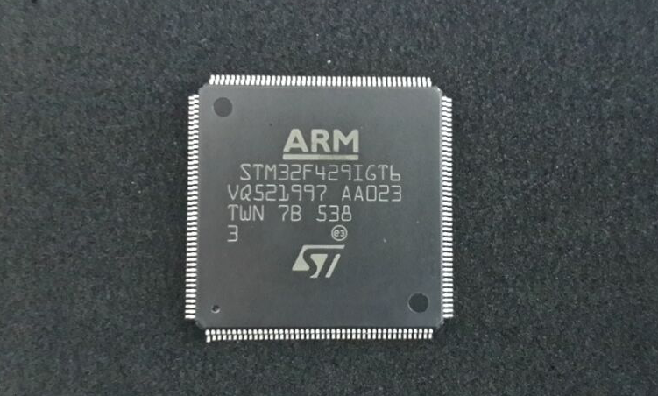
STM32长啥样
STM32F429IGT6芯片实物图
1、学会看丝印
2、懂得如何辨别正方向

Slide 5
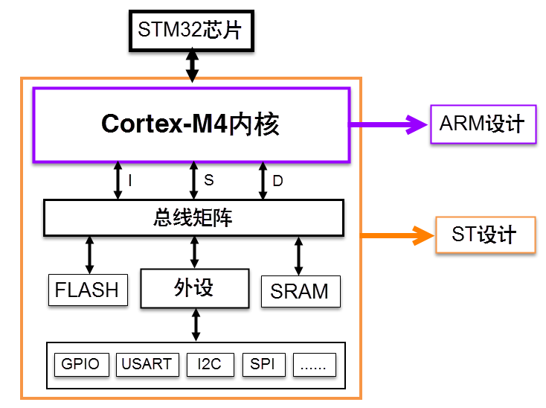
STM32内部有什么
STM32芯片架构简图

Slide 6
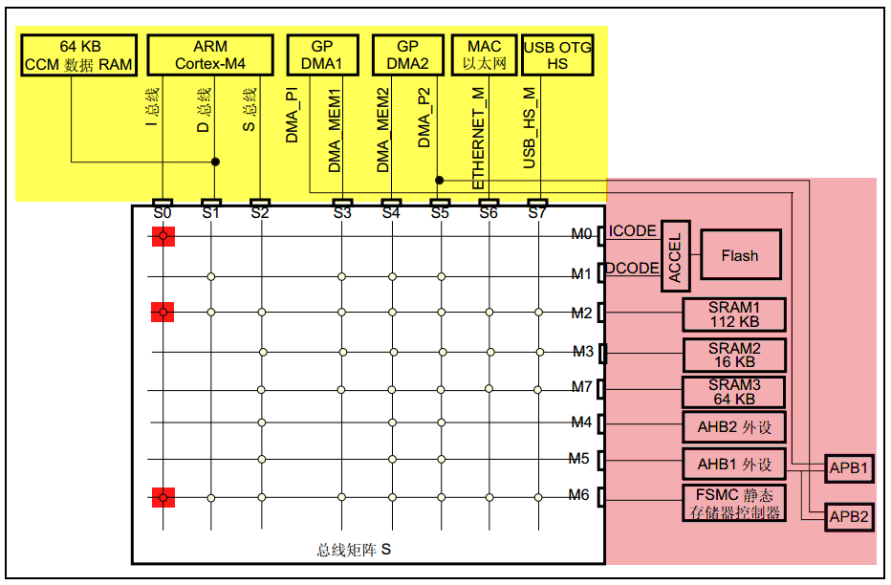
STM32内部有什么
STM32F42xx和F43xx器件的总线接口

Slide 7
存储器映射
什么叫存储器映射？
存储器本身不具有地址信息，它的地址是由芯片厂商或用户分配，给存储器分配地址的过程就称为存储器映射。
序号 | 用途 | 地址范围
Block 0 | SRAM（FLASH） | 0x0000 0000 ~ 0x1FFF FFFF(512MB)
Block 1 | SRAM | 0x2000 0000 ~ 0x3FFF FFFF(512MB)
Block 2 | 片上外设 | 0x4000 0000 ~ 0x5FFF FFFF(512MB)
Block 3 | FMC的bank1 ~ bank2 | 0x6000 0000 ~ 0x7FFF FFFF(512MB)
Block 4 | FMC的bank3 ~ bank4 | 0x8000 0000 ~ 0x9FFF FFFF(512MB)
Block 5 | FMC | 0xA000 0000 ~ 0xCFFF FFFF(512MB)
Block 6 | FMC | 0xD000 0000 ~ 0xDFFF FFFF(512MB)
Block 7 | Cortex-M4内部外设 | 0xE000 0000 ~ 0xFFFF FFFF(512MB)

Slide 8
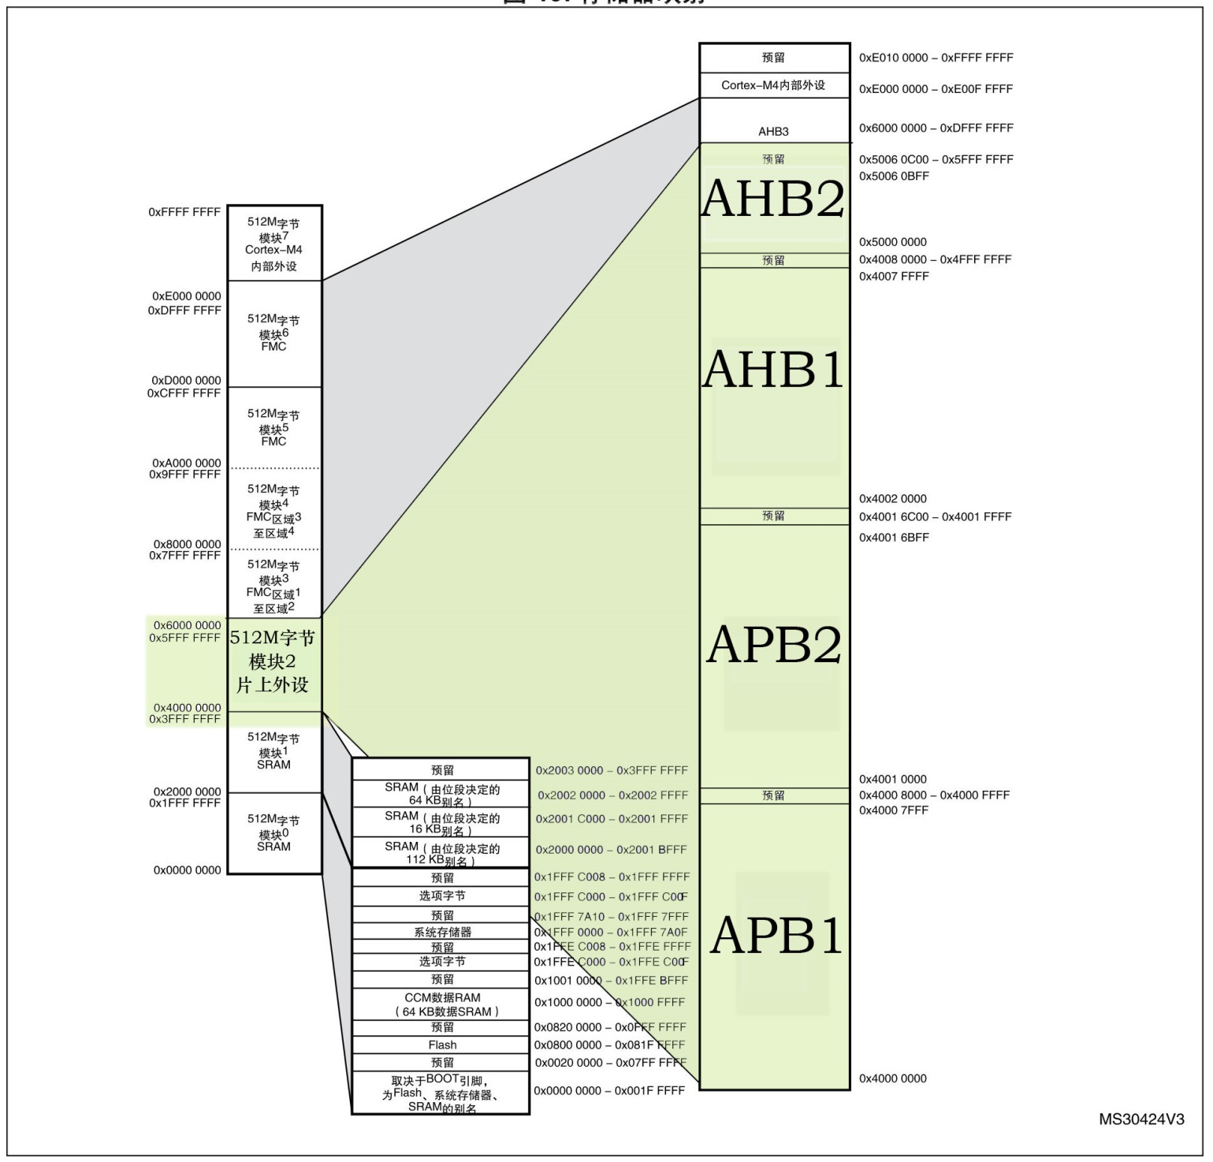
存储器映射图

Slide 9
寄存器映射
让GPIOH端口的16个引脚输出高电平，要怎么实现？
通过绝对地址访问内存单元
1 // GPIOH 端口全部输出 高电平
2 *(unsigned int*)(0x40021C14) = 0xFFFF;
1、0X40021C14 是GPIOH输出数据寄存器ODR的地址，如何找到？
2、(unsigned int*)的作用是什么？
2、学会使用C语言的 * 号

Slide 10
寄存器映射
通过寄存器别名方式访问内存单元
1 // GPIOH 端口全部输出 高电平
2 #define GPIOH_ODR (unsignedint*)(0x40021C14)
3 * GPIOH_ODR = 0xFF;
为了方便操作，我们干脆把指针操作“*”也定义到寄存器别名里面
1 // GPIOH 端口全部输出 高电平
2 #define GPIOH_ODR *(unsignedint*)(0x40021C14)
3 GPIOH_ODR = 0xFF;

Slide 11
什么是寄存器
什么是寄存器？
给有特定功能的内存单元取一个别名，这个别名就是我们经常说的寄存器，这个给已经分配好地址的有特定功能的内存单元取别名的过程就叫寄存器映射。
什么叫存储器映射？
给存储器分配地址的过程叫存储器映射，再分配一个地址叫重映射。

Slide 12
STM32寄存器映射
STM32寄存器映射

Slide 13
STM32寄存器映射
总线基地址
总线名称 | 总线基地址 | 相对外设基地址的偏移
APB1 | 0x4000 0000 | 0x0
APB2 | 0x4001 0000 | 0x0001 0000
AHB1 | 0x4002 0000 | 0x0002 0000
AHB2 | 0x5000 0000 | 0x1000 0000
AHB3 | 0x6000 0000 | 已不属于片上外设

Slide 14
STM32寄存器映射
GPIO基地址
外设名称 | 外设基地址 | 相对AHB1总线的地址偏移
GPIOA | 0x4002 0000 | 0x0
GPIOB | 0x4002 0400 | 0x0000 0400
GPIOC | 0x4002 0800 | 0x0000 0800
GPIOD | 0x4002 0C00 | 0x0000 0C00
GPIOE | 0x4002 1000 | 0x0000 1000
GPIOF | 0x4002 1400 | 0x0000 1400
GPIOG | 0x4002 1800 | 0x0000 1800
GPIOH | 0x4002 1C00 | 0x0000 1C00

Slide 15
STM32寄存器映射
GPIOH端口的寄存器列表
寄存器名称 | 寄存器地址 | 相对GPIOH基址的偏移
GPIOH_MODER | 0x4002 1C00 | 0x00
GPIOH_OTYPER | 0x4002 1C04 | 0x04
GPIOH_OSPEEDR | 0x4002 1C08 | 0x08
GPIOH_PUPDR | 0x4002 1C0C | 0x0C
GPIOH_IDR | 0x4002 1C10 | 0x10
GPIOH_ODR | 0x4002 1C14 | 0x14
GPIOH_BSRR | 0x4002 1C18 | 0x18
GPIOH_LCKR | 0x4002 1C1C | 0x1C
GPIOH_AFRL | 0x4002 1C20 | 0x20
GPIOH_AFRH | 0x4002 1C24 | 0x24

Slide 16
STM32寄存器映射
GPIOH端口的寄存器列表
寄存器名称 | 寄存器地址 | 相对GPIOH基址的偏移
GPIOH_MODER | 0x4002 1C00 | 0x00
GPIOH_OTYPER | 0x4002 1C04 | 0x04
GPIOH_OSPEEDR | 0x4002 1C08 | 0x08
GPIOH_PUPDR | 0x4002 1C0C | 0x0C
GPIOH_IDR | 0x4002 1C10 | 0x10
GPIOH_ODR | 0x4002 1C14 | 0x14
GPIOH_BSRR | 0x4002 1C18 | 0x18
GPIOH_LCKR | 0x4002 1C1C | 0x1C
GPIOH_AFRL | 0x4002 1C20 | 0x20
GPIOH_AFRH | 0x4002 1C24 | 0x24

Slide 17
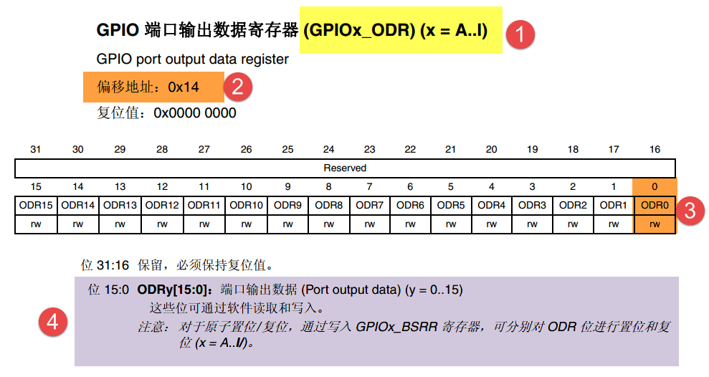
STM32寄存器映射
GPIOx端口数据输出寄存器ODR描述

Slide 18
STM32寄存器映射
C语言对寄存器的封装

Slide 19
STM32寄存器映射
总线和外设基址宏定义
1 /* 外设基地址 */
2 #define PERIPH_BASE ((unsigned int)0x40000000)
4 /* 总线基地址 */
5 #define APB1PERIPH_BASE PERIPH_BASE
6 #define APB2PERIPH_BASE (PERIPH_BASE + 0x00010000)
7 #define AHB1PERIPH_BASE (PERIPH_BASE + 0x00020000)
8 #define AHB2PERIPH_BASE (PERIPH_BASE + 0x10000000)
10 /* GPIO外设基地址 */
11 #define GPIOA_BASE (AHB1PERIPH_BASE + 0x0000)
12 #define GPIOB_BASE (AHB1PERIPH_BASE + 0x0400)
13 #define GPIOC_BASE (AHB1PERIPH_BASE + 0x0800)
14 #define GPIOD_BASE (AHB1PERIPH_BASE + 0x0C00)
15 #define GPIOE_BASE (AHB1PERIPH_BASE + 0x1000)
16 #define GPIOF_BASE (AHB1PERIPH_BASE + 0x1400)
17 #define GPIOG_BASE (AHB1PERIPH_BASE + 0x1800)
18 #define GPIOH_BASE (AHB1PERIPH_BASE + 0x1C00)
20 /* 寄存器基地址，以GPIOH为例 */
21 #define GPIOH_MODER (GPIOH_BASE+0x00)
22 #define GPIOH_OTYPER (GPIOH_BASE+0x04)
23 #define GPIOH_OSPEEDR (GPIOH_BASE+0x08)
24 #define GPIOH_PUPDR (GPIOH_BASE+0x0C)
25 #define GPIOH_IDR (GPIOH_BASE+0x10)
26 #define GPIOH_ODR (GPIOH_BASE+0x14)
27 #define GPIOH_BSRR (GPIOH_BASE+0x18)
28 #define GPIOH_LCKR (GPIOH_BASE+0x1C)
29 #define GPIOH_AFRL (GPIOH_BASE+0x20)
30 #define GPIOH_AFRH (GPIOH_BASE+0x24)

Slide 20
STM32寄存器映射
让PH10输出低/高电平，要怎么实现？
#define PERIPH_BASE ((unsigned int)0x40000000)
#define AHB1PERIPH_BASE (PERIPH_BASE + 0x00020000)
#define GPIOH_BASE (AHB1PERIPH_BASE + 0x1C00)
#define GPIOH_ODR *(unsignedint*)(GPIOH_BASE+0x14)
// PH10输出输出低电平
GPIOH_ODR &= ~(1<<10);
// PH10输出输出高电平
GPIOH_ODR |= (1<<10);

Slide 21
STM32寄存器映射
使用结构体封装寄存器列表？
typedef unsigned int uint32_t; /*无符号32位变量*/
typedef unsigned short int uint16_t; /*无符号16位变量*/
/* GPIO寄存器列表 */
typedef struct {
uint32_t MODER; /*GPIO模式寄存器 地址偏移: 0x00 */
uint32_t OTYPER; /*GPIO输出类型寄存器 地址偏移: 0x04 */
uint32_t OSPEEDR; /*GPIO输出速度寄存器 地址偏移: 0x08 */
uint32_t PUPDR; /*GPIO上拉/下拉寄存器 地址偏移: 0x0C */
uint32_t IDR; /*GPIO输入数据寄存器 地址偏移: 0x10 */
uint32_t ODR; /*GPIO输出数据寄存器 地址偏移: 0x14 */
uint16_t BSRRL; /*GPIO置位/复位寄存器低16位部分 地址偏移: 0x18 */
uint16_t BSRRH; /*GPIO置位/复位寄存器高16位部分 地址偏移: 0x1A */
uint32_t LCKR; /*GPIO配置锁定寄存器 地址偏移: 0x1C */
uint32_t AFR[2]; /*GPIO复用功能配置寄存器 地址偏移: 0x20-0x24 */
} GPIO_TypeDef;

Slide 22
STM32寄存器映射
使用结构体指针访问寄存器
GPIO_TypeDef *GPIOx; //定义一个GPIO_TypeDef类型的结构体指针GPIOx
GPIOx = GPIOH_BASE; //把指针地址设置为宏GPIOH_BASE地址
GPIOx->BSRRL = 0xFFFF; //通过指针访问并修改GPIOH_BSRRL寄存器
GPIOx->MODER = 0xFFFFFFFF; //修改GPIOH_MODER寄存器
GPIOx->OTYPER =0xFFFFFFFF; //修改GPIOH_OTYPER寄存器
uint32_t temp;
temp = GPIOx->IDR; //读取GPIOH_IDR寄存器的值到变量temp中

Slide 23
STM32寄存器映射
定义GPIO端口基地址指针
/*使用GPIO_TypeDef把地址强制转换成指针*/
#define GPIOA ((GPIO_TypeDef *) GPIOA_BASE)
#define GPIOB ((GPIO_TypeDef *) GPIOB_BASE)
#define GPIOC ((GPIO_TypeDef *) GPIOC_BASE)
#define GPIOD ((GPIO_TypeDef *) GPIOD_BASE)
#define GPIOE ((GPIO_TypeDef *) GPIOE_BASE)
#define GPIOF ((GPIO_TypeDef *) GPIOF_BASE)
#define GPIOG ((GPIO_TypeDef *) GPIOG_BASE)
#define GPIOH ((GPIO_TypeDef *) GPIOH_BASE)
GPIOA->ODR = 0xFF;
GPIOB->ODR = 0xFF;
... ...

Slide 24
STM32寄存器映射
这里我们仅是以GPIO这个外设为例，给大家讲解了C语言对寄存器的封装。以此类推，其他外设也同样可以用这种方法来封装。
好消息是，这部分工作都由固件库帮我们完成了，这里我们只是分析了下这个封装的过程，让大家知其然，也只其所以然。

Slide 25
零死角玩转STM32—M4系列
THANKS
论坛： www.chuxue123.com
淘宝：firestm32.taobao.com
扫描进入淘宝店铺

